Slide 1
GraphGame ggl006-Shading
environment map, diffúz, spekuláris
Szécsi László

Slide 2
Új elemek
nincs, a meglevőt használjuk

Slide 3
Roadmap
plusz kamerainfo CBben
normálvektor transzformálása VSben
env map olvasása PSben
fényirány, teljesítménysűrűség CBben
diffúz felületmodell
max-Blinn felületmodell

Slide 4
TrafoVS.hlsl
új kimentek
float3 normal : NORMAL;
float4 worldPos : WORLD;
perObject
float4x4 modelMatInverse;
perframe
float4 cameraPos;
kimenetek beállítása a shaderben

Slide 5
EnvMapPS.hlsl
env cube mint a háttérnél
perFrameCb ide is
float3 viewDir =
normalize(
cameraPos.xyz - worldPos.xyz);
return env.Sample(
sampl,
reflect(-viewDir, vso.normal));

Slide 6
ggl005App
com_ptr<ID3DBlob> pixelShader = Egg::Shader::LoadCso("Shaders/EnvMapPS.cso");

Slide 7
ConstantBufferTypes
minden legyen összhangban a HLSL kóddal

Slide 8
ggl006App::Update
modellmátrix inverz beállítása
kamerapozíció beállítása

Slide 9
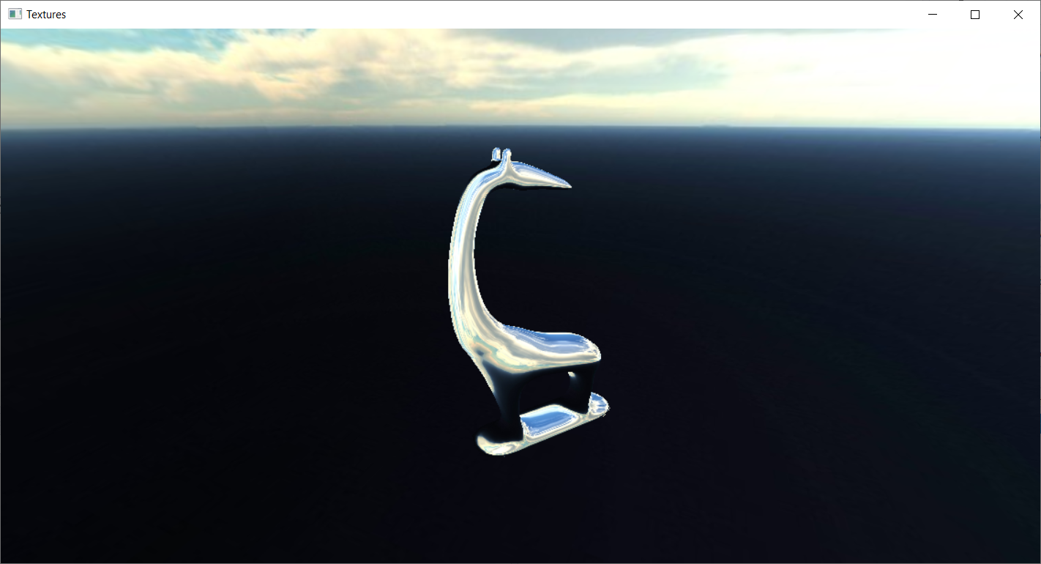
Tükröz, kameramozgásra változik

Slide 10
Roadmap
plusz kamerainfo CBben
normálvektor transzformálása VSben
env map olvasása PSben
fényirány, teljesítménysűrűség CBben
diffúz felületmodell
max-Blinn felületmodell

Slide 11
PerFrameCb-be
float4 lightPos;
float4 lightPowerDensity;
HLSL és C++ oldalon is
Update-ben állítsuk be
konstans értékre jó egyelőre
irányfény lesz még csak
lightPos = float4(lightDir, 0)
lightPowerDensity = float4(r, g, b, 0)

Slide 12
DiffusePS.hlsl
float3 normal =
normalize(vso.normal);
return txt.Sample(
sampl, vso.texCoord) *
saturate(dot(
vso.normal, lightPos.xyz)) *
lightPowerDensity;

Slide 13
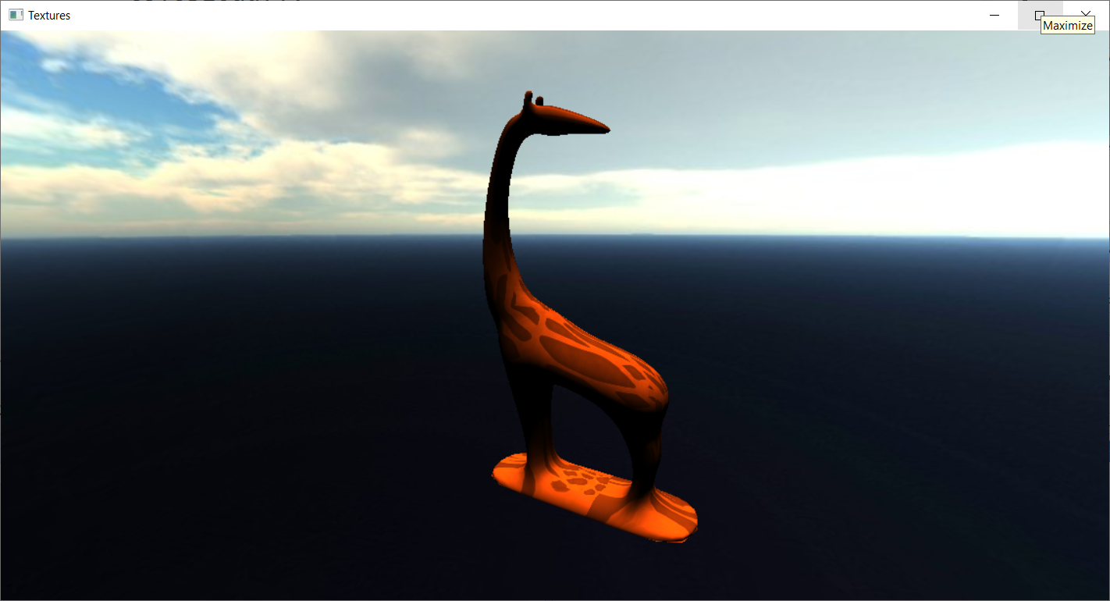
Lilás fényben

Slide 14
Roadmap
plusz kamerainfo CBben
normálvektor transzformálása VSben
env map olvasása PSben
fényirány, teljesítménysűrűség CBben
diffúz felületmodell
max-Blinn felületmodell

Slide 15
MaxBlinnPS.hlsl
float3 viewDir = normalize(cameraPos.xyz - vso.worldPos.xyz);
float3 lightDir = lightPos.xyz;
float3 halfWay = normalize(viewDir + lightDir);
float3 normal = normalize(vso.normal);
// megfelelő helyre
+ float4(4, 4, 4, 4) * pow(saturate(dot(halfWay, normal)), 15)

Slide 16
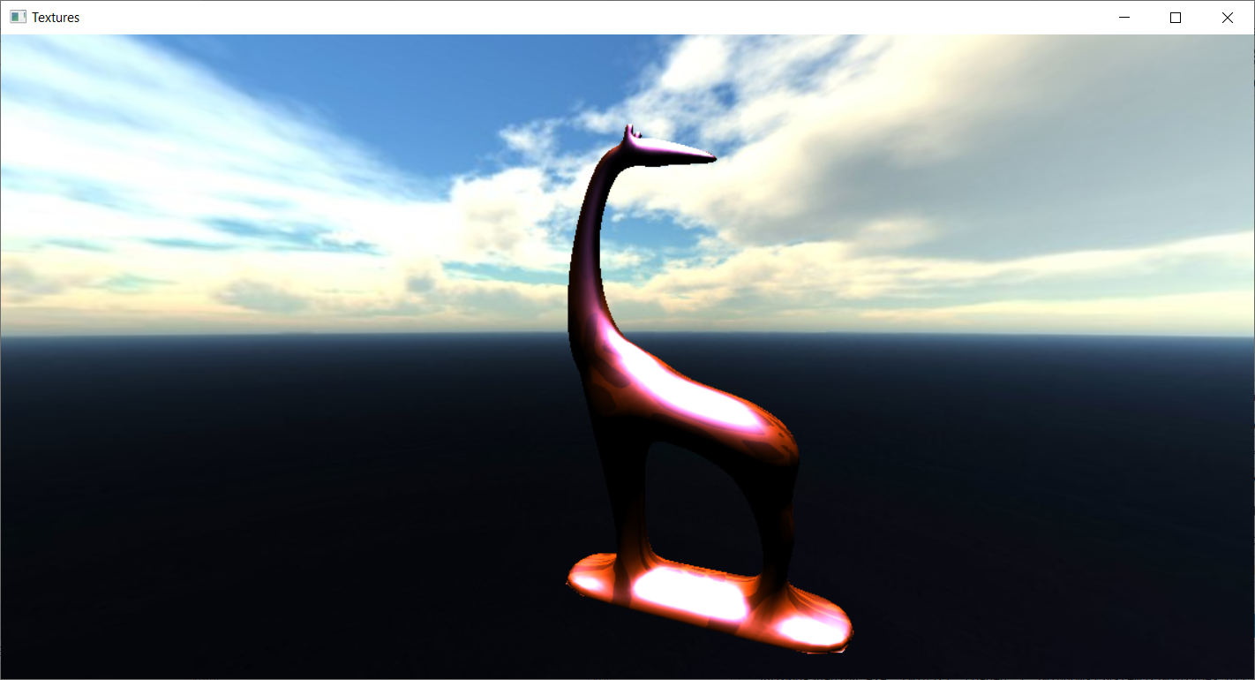
Sima Phong-Blinn

Slide 17
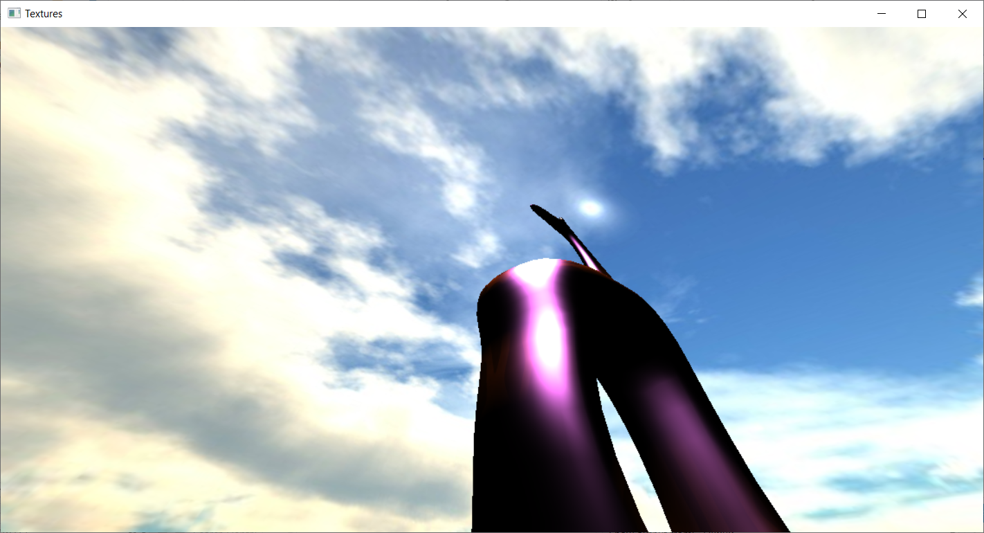
Ott is van csillanás, ahova nem is juthat fény...

Slide 18
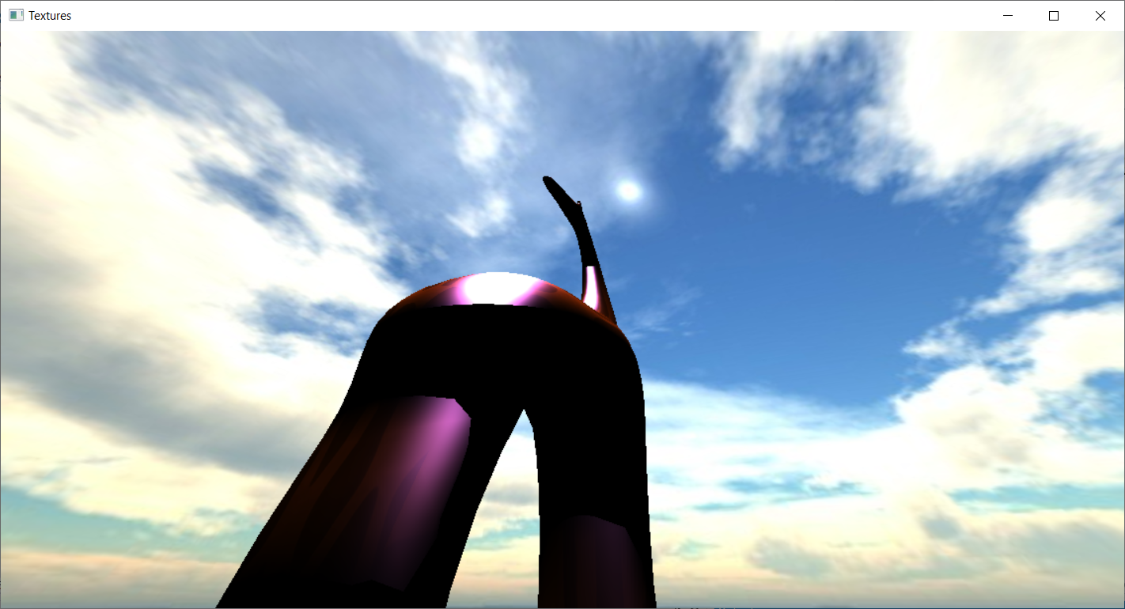
Javítás?
if (dot(vso.normal, lightPos.xyz) < 0)
return 0;

Slide 19
Maximum Blinn
float cosa = saturate(dot(vso.normal, lightDir));
float cosb = saturate(dot(vso.normal, viewDir));
// spekuláris taghoz
* cosa / max(cosb, cosa)

Slide 20
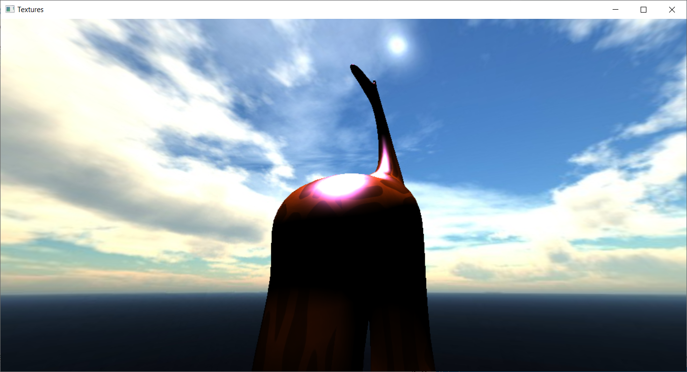
Fizikailag plauzibilis

